Slide 1
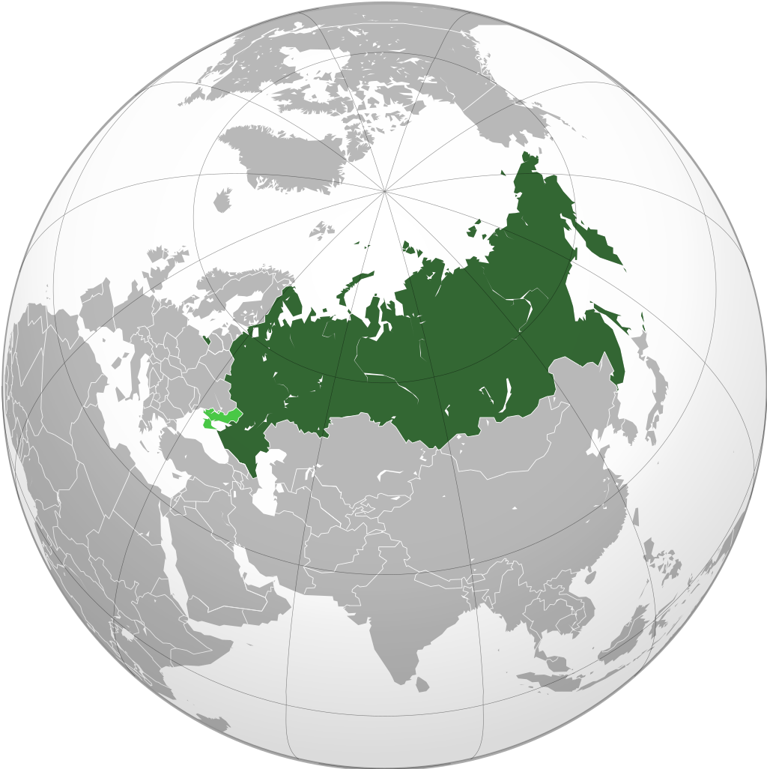
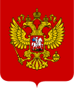
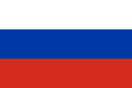
RUSKÁ FEDERÁCIA
Reinhold A. Brozman

Slide 2
Hlavné mesto Moskva (18 mil. obyvateľov)
Zriadenie Federatívna prezidentská republika
Prezident Vladimír Putin
Rozloha 17 100 000 km2
Počet obyvateľov 146 800 000 (11 národností, 78% rusi)
HDP 2,2 bilióna USD
Internetová doména .ru, .su
Telefónna predvoľba +7
Rozloha vôd 721 000 km2
Najvyšší vrch Elbrus (pohorie Kaukaz) 5642 m/n.m.
Najnižší bod Kaspické more 27 m/n.m.
Podnebie Štyri klimatické pásma, Arktické až po Subtropické
Náboženstvá Pravoslávne, Islam, Judaizmus, Budhizmus

Slide 3
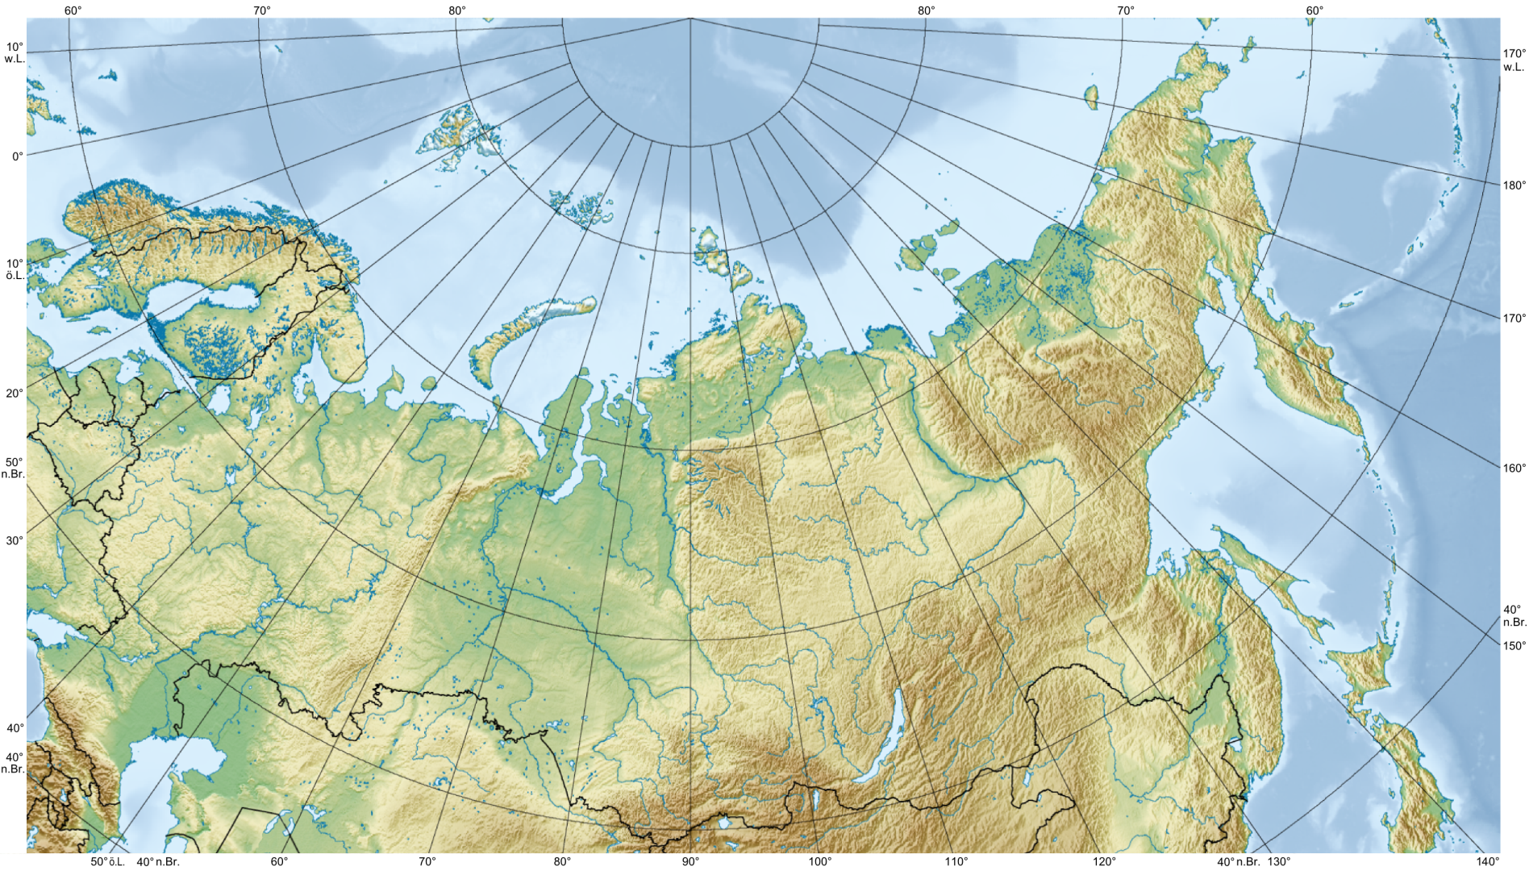
Geografia
Hranice so 16 štátmi
Hranice s 12 moriami a oceánmi
10 veľkých jazier (Kaspické more, Bajkal, Ladožské jazero, Aralské jazero, Balchašské jazero, ...
Rieky (veltoky): Ob, Lena, Jenisej, Volga, Amur, Don, ... a ďalších vyše milióna riek.
30 ostrovov: Nová Zem, Sachalin, Novosibírske ostrovy, Kotelnij, Wranglerov ostrov, ...
19 poloostrovov: Kamčatka, Krym, Čukotka, Kola, Jamal, Tajmírsky poloostrov, ...

Slide 4
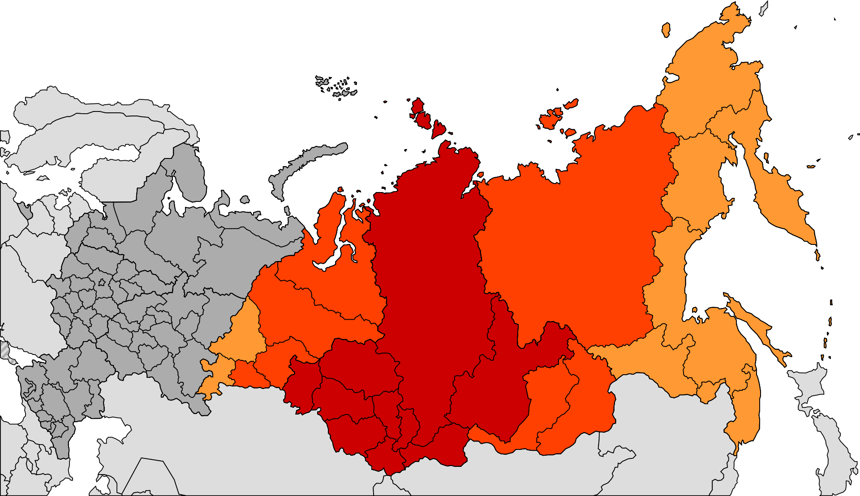
Geografia
17 pohorí: Kaukaz, Ural, Altaj, Kamčatský chrbát, ...
3 veľké púšte: Veľká sovietska púšť, púšť Gobi, Púšť Kara-Kum
Sibír: rozsiahle územie v ázijskej časti RF.
Niektoré fakty: -50 C - +30 C, oblasti permafrostu, nerastné suroviny (ropa, plyn, zlato, diamanty, kovy,...), Transsibírska magistrála (9300km)

Slide 5
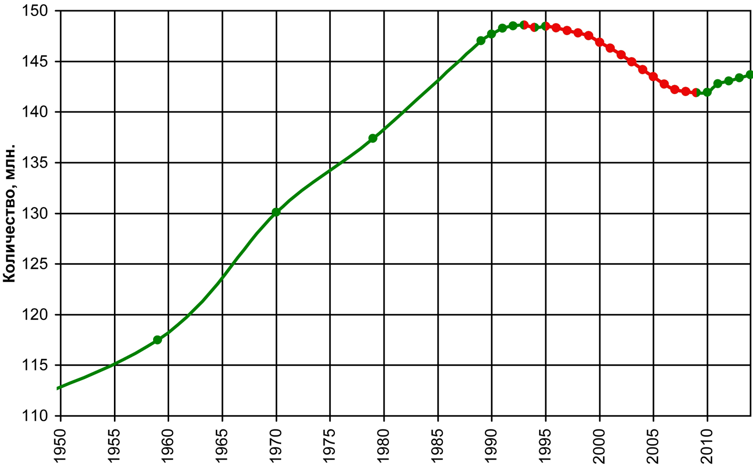
Osídlenie
Hustota osídlenia: 8,4 ľudí/km2
Miera urbanizácie: 74% mestské obyvateľstvo
Rast počtu obyvateľov: 0,15%
Priemerný vek: 36r. muži, 41r. Ženy
Mestá (17 miest nad milión obyvateľov):
- Moskva (18 mil.)
- Petrohrad (5,5 mil.)
- Novosibirsk (2 mil.)
- Jekaterinburg (1,5 mil)
- Nižný Novgorod (1,25 mil.)
- Kazaň (1,25 mil.)
- Čeliabinsk (1,2 mil.)
- Omsk (1,15 mil.)
...

Slide 6
Školstvo
Rusko patrí k najvzdelanejším krajinám na svete. Na školstvo sa vyčleňuje 5% HDP.
Vzdelanie: 100 % gramotnosť, povinná školská dochádzka 11 rokov
Univerzity:
- Lomonosovova univerzita v Moskve (46 fakúlt)
- Moskovský inštitút medzinárodných vzťahov (9 fakúlt)
- Petrohradská štátna univerzita (29 fakúlt)
- Novosibírska štátna univerzita (12 fakúlt)
... a ďalších 43 univerzít
Spolu študuje na ruských univerzitách 8 miliónov študentov, z toho 300 000 zahraničných.

Slide 7
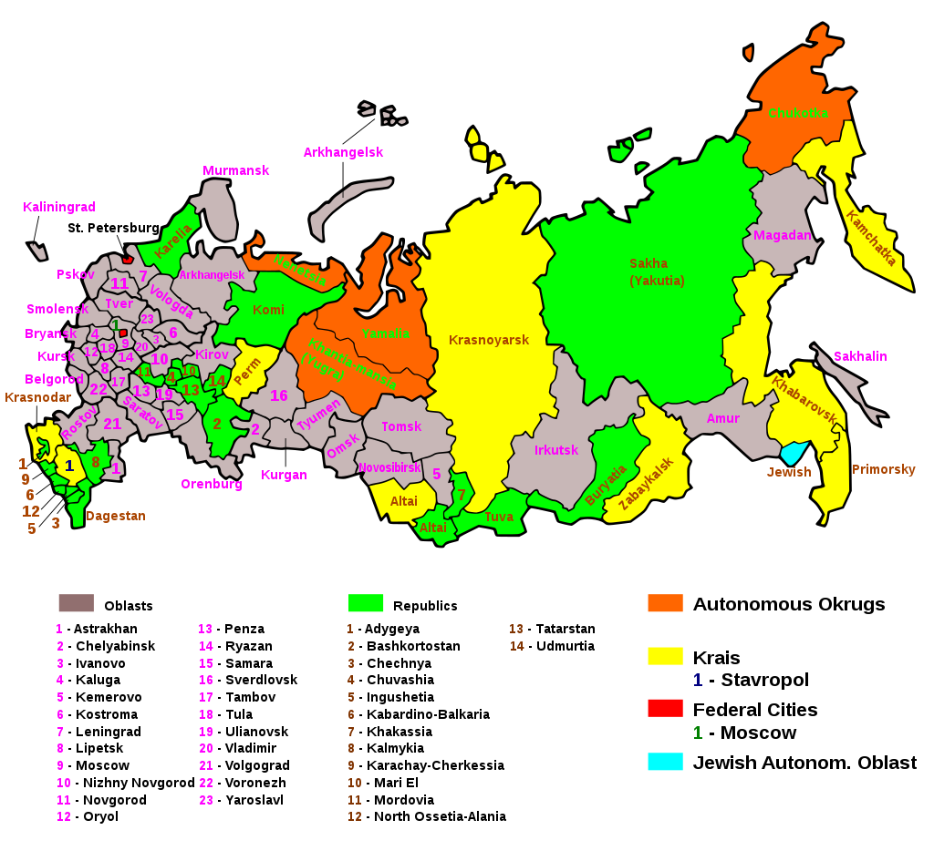
Administratívne členenie
RF je spojenie viacerých území s rôznym stupňom autonómie. Spolu ich je 83.
Najvyšší stupeň autonómie má 21 republík
Okrem toho je RF členená na 46 oblastí a 9 krajov

Slide 8
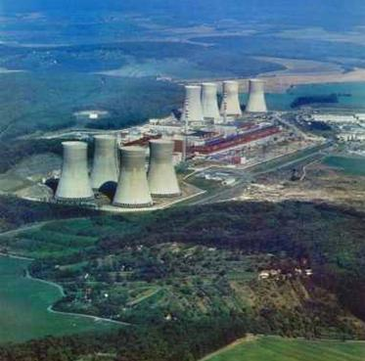
Energetika
RF je energetická veľmoc
Najväčšie zásoby zemného plynu na svete
Druhé najväčšie zásoby uhlia na svete
Šieste najväčšie zásoby ropy na svete
Najväčšie zásoby bridlíc v Európe
Štvrtý najväčší výrobca elektriny na svete
Rusko prvé na svete postavilo jadrovú elektráreň
RF má 38 jadrových elektrární (4 miesto na svete)
Balakovská jadrová elektráreň (Saratovská oblasť – južný tok rieky Volga). Výkon 4GW.
Jedna z najmodernejších.

Slide 9
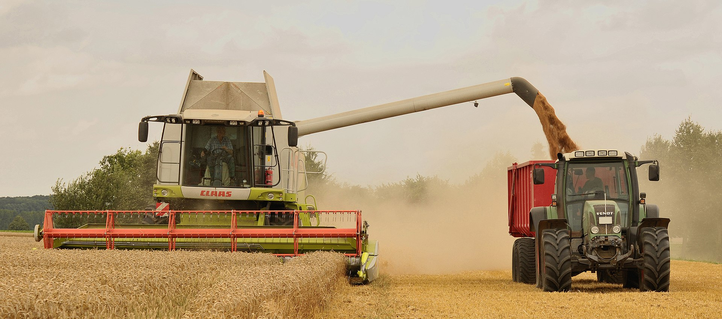
Poľnohospodárstvo
Obrábaná plocha 1,3 mil. km2
Najväčší vývozca pšenice, jačmeňa a pohánky na svete
Druhý najväčší vývozca kukurice a slnečnicového oleja
Popredný výrobca hnojív
Šiesty najväčší rybársky priemysel na svete (5 mil. ton rýb / rok)
Produkuje štvrtinu svetovej produkcie čerstvých rýb a tretinu svetovej produkcie konzervovaných rýb
RF produkuje najkvalitnejší kaviár

Slide 10
Veda a technika
Rusko má v histórii 26 nositeľov Nobelovej ceny
Osobnosti vedy:
- M.Lomonosov (chémia, fyzika) 18. stor.
- N. Lobačevskij (neeuklidovská geometria) 19. stor.
- P. Čebyšev (matematika) 19. stor.
- D. Mendelejev (chémia, tabuľka prvkov) 19. stor.
- G. Pereľmonov (matematika) 20. stor. Dostal Clayovu cenu za vyriešený problém tisícročia.
- A. Popov (jeden z nezávislých vynálezcov rádia) 19. stor.
- N. Basov, A. Prochorov (prvý zostrojili LASER) 20. stor.
- Ž. Alfiorov (fyzikálna chémia – polyméry) 20. stor.
- O. Losev (optoelektronika – objavil LED diódy) 20. stor.
- L. Landau (teoretická a kvantová fyzika) 20. stor.

Slide 11
Veda a technika
Osobnosti techniky:
- I. Soikorsky (letectvo – vrtulníky) 20. stor.
- J. Šklovskij (astrofyzika, kozmonautika) 20. stor.
- K.Ciolkovskij (prvá teória kozmických letov) 19. stor.
- S.Koroľov (konštruktér prvej pilotovanej kozmickej lode)
- J. Gagarin (prvý kozmonaut) 1961
- A. Leonov (prvý výstup do vesmíru z kozmickej lode) 1965
Technológie:
- Prvá jadrová elektráreň, r.1954
- Prvý LASER, r.1960
- Prvý satelit Zeme Sputnik 1, r.1957
- Prvý živý tvor na obežnej dráhe pes Lajka, Sputnik 2, r.1957
- Prvé mäkké pristátie na Mesiaci, Luna 9, r.1966
- Prvé automatické pristátie na mesiaci a návrat späť. Zond 5, r.1968
- Prvé pristátie na inej planéte, Venuša, sonda Venera7, r.1970

Slide 12
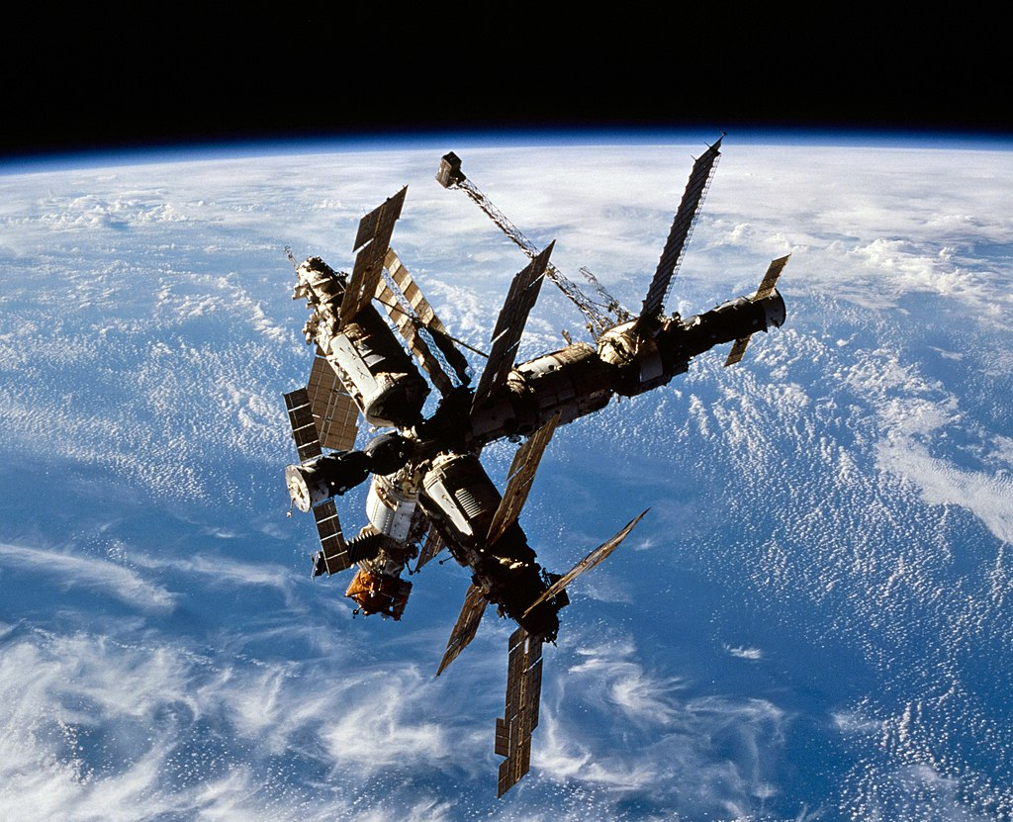
Prvá modulová orbitálna stanica na svete MIR, nepretržite obývaná (1986-2001)
Veda a technika
Technológie:
- Prvá orbitálna stanica na svete Saľjut 1, r.1971
- Prvé mäkké pristátie na Marse, sonda Mars 3, r.1971
Orbitálna stanica MIR (dlhodobá vedecká stanica) r.1986

Slide 13
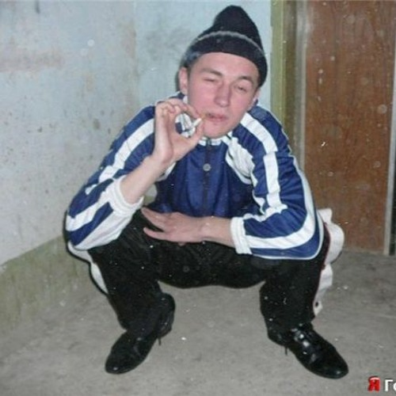
Ďakujem za pozornosť

